Slide 1
Метод параллельного выполнения запросов к СУБД PostgreSQL в пределах одного соединения
Группа: ИУ7-85Б
Студент: Платонова Ольга Сергеевна
Руководитель: Филиппов Михаил Владимирович, к.т.н., доцент кафедры ИУ-7
Консультант: Гаврилова Юлия Михайловна

Slide 2
Цели и задачи работы
Цель данной работы — разработка и реализация метода параллельного выполнения запросов к СУБД PostgreSQL в пределах одного соединения.
Задачи:
Анализ предметной области и существующих методов реализации многопоточного доступа в MPP системах;
Разработка метода параллельного выполнения запросов к СУБД PostgreSQL в пределах одного соединения;
Реализация программного модуля для СУБД PostgreSQL;
Сравнительный анализ стандартного метода обработки запросов к СУБД PostgreSQL с реализуемым методом.

Slide 3
Формализация задачи
Выбор PostgreSQL аргументирован
доступностью исходного кода;
кроссплатформенностью.

Slide 4
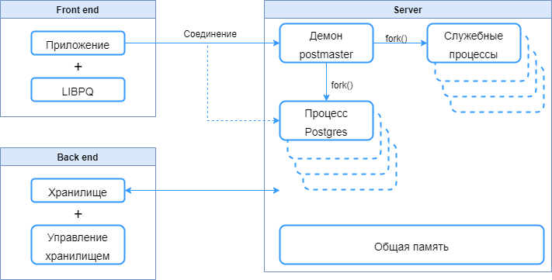
Анализ предметной области
Выделяют 3 основные подсистемы:
клиентская часть
серверная часть
хранилище данных

Slide 5
Многопоточный доступ в MPP системах
Рост количества потоков может привести к замедлению работы программы.
Преимущество реализации:
при работе с БД из 100000 записей, время выполнения запросов примерно в 1000 раз выше у однопоточной программы.
Однопоточная модель показывает нестабильную работу на больших данных.
Причины замедления:
повышенная нагрузка на системные ресурсы
увеличение конкуренции при обращении к ресурсам
проблема превышения количества подключений на сервере:
долгое ожидание дальнейших запросов
отклонение запросов

Slide 6
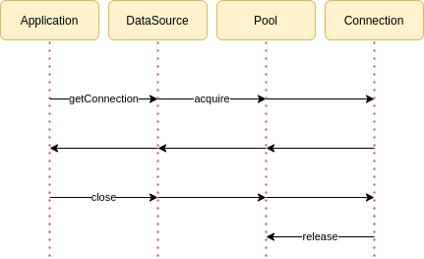
Анализ существующих решений. Пул соединений ЧТО ТУТ????
Пул соединений имеет несколько недостатков, один из которых заключается в ограничении максимального количества одновременных подключений к БД. В зависимости от реализации, пользователь может задать размер пула, а также количество соединений, которое может быть добавлено в пул. К другому существенному недостатку следует отнести сложность реализации, а также встраиваемость кода (особенно в крупных компаниях). Также следует обратить внимание на расчет следующих параметров: минимальное количество соединений, максимальное количество пулов соединений, максимальное время простоя, время ожидания соединения, количество попыток после тайм-аута. От корректной конфигурации пула зависит то, насколько увеличится пропускная способность транзакции.

Slide 7
Анализ существующих решений. Пул соединений
Внешний пул | Встроенный пул
Увеличение пропускной способности транзакции на 60%
Ограничение максимального количества одновременных подключений к БД
Необходимость поддержки отдельного пула соединения для каждой БД
Сложность конфигурации пула | Доступен только в коммерческой версии
Сложность встраиваемости в код

Slide 8
Анализ существующих решений. Параллельное выполнение запроса
Недостатки метода:
применим к малому числу запросов;
снижает производительность;
эффективен только для конкретных запросов.

Slide 12
Реализация | Число раз выделения памяти | Суммарный объем используемой памяти
Однопоточная | 729 | 588,870 байт
Многопоточная | 812 | 593,508 байт
Внешний пул | 831 | 586,212 байт
Разработанный метод | 182 | 180,794 байт

Slide 13
Заключение

Slide 14
Дальнейшее развитие

